Slide 2


Slide 3






Участвуем
Задаем вопросы
Мы на «ты»
Уважаем
коллег
Выключены телефоны
Notes:
Знакомство с аудиторией.– немного о себе/
Правила поведения на тренинге.

Slide 4
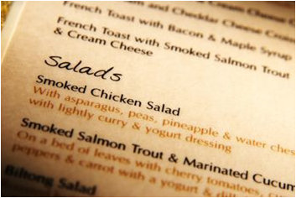
Сегодня Вы узнаете:
Стандарты Ренессанс
Встреча гостей
Прощание с гостями
Практика
Подведение итогов
Notes:
Перечислить пункты тренинга, что узнаю ребята нового
Время: 1час 15 мин.

Slide 5

ЗАХВАТЫВАЮЩИЕ ВПЕЧАТЛЕНИЯ
Мы являемся посланниками нашего бренда.
Бренд Ренессанс дарит опыт, который вдохновляет на открытие чего-то необычного на каждом шагу.
Наших гостей влекут приключения. Ренессанс приглашает гостей попробовать на вкус, увидеть, услышать и испытать что-то новое и удивительное.
Notes:
Превосходный сервис – это способность предвидеть, определить и удовлетворить ожидания наших гостей и желание превзойти эти ожидания.
Предвидеть, определить и удовлетворить ожидания наших гостей
Пользоваться дополнительными навыками, чтобы превзойти ожидания наших гостей, где это возможно
Следующие факторы могут повлиять на поведение гостя:
Предыдущий опыт проживания в этом или другом отеле
Ожидания определенного сервиса, продукции, окружения, расценок, расположения и т.д.
Давления работы
Социальное давление
Финансовое давление

Slide 6
Модель G.U.E.S.T.
мы каждого гостя приветствуем с улыбкой пользуемся правилом 15/5
называем гостя по имени
знаем предпочтения гостя
проявляем интерес к гостю
благодарим гостя

Slide 7
ВСТРЕЧА ГОСТЕЙ
ГОСТЬ ДОЛЖЕН ВИДЕТЬ, ЧТО ЕГО ЖДАЛИ
Приветствуйте гостя искренней улыбкой (правило 15/5)
В беседе всегда используйте имя гостя, если знаете
Notes:
↬ Необходимо ПЕРВОМУ приветствовать гостя. Приветствие должно быть не позднее первых 30 секунд с момента прихода гостя. «Добрый день! Добро пожаловать в ресторан «Мозаик» / «Премьер»!»
↬ Не нужно спрашивать: «Чем я могу Вам помочь?». Гость не будет стоять у входа в ресторан, если ему не нужно ваше внимание. Даже если он просто изучает меню, используйте эту возможность, чтобы пригласить гостя.
↬ Если вы заняты с другим гостем и не можете сразу уделить внимание пришедшему, установите с ним контакт глазами, кивните, улыбнитесь, дайте понять, что через несколько минут вы подойдёте к нему. Чем дольше гость будет ждать, тем сложнее будет завоевать его доверие.
↬ Если у входа в ресторан возникла очередь, не показывайте предпочтение кому-либо, общайтесь со всеми одинаково любезно. Не отходите не сказав, что вы скоро вернётесь. Вы можете попросить помощи у своих коллег.
(приведите пример, как можно попросить гостя подождать)
↬ В дальнейшей беседе обязательно используйте имя гостя!

Slide 8
Встреча и прощание с гостями в ресторане
Notes:
ВСТРЕЧА ГОСТЕЙ ЗАВТРАК ресторан «Мозайка»
Гость приходит один завтрак включен.
Гость приходит один завтрак не включен.(буфет)
Гость приходит один завтрак не включен.(меню)
Группа гостей приходит на завтрак
ПРОЩАНИЕ С ГОСТЯМИ
Встреча и прощание с гостями в лобби баре «Аллегро»
Встреча и прощание с гостем Служба Обслуживания в номерах

Slide 9
Встреча и прощание с гостями в лобби баре
Notes:
Видео встреча и прощание с гостем в номере.

Slide 10
Встреча и прощание с гостями Служба Обслуживания в номерах

Slide 11
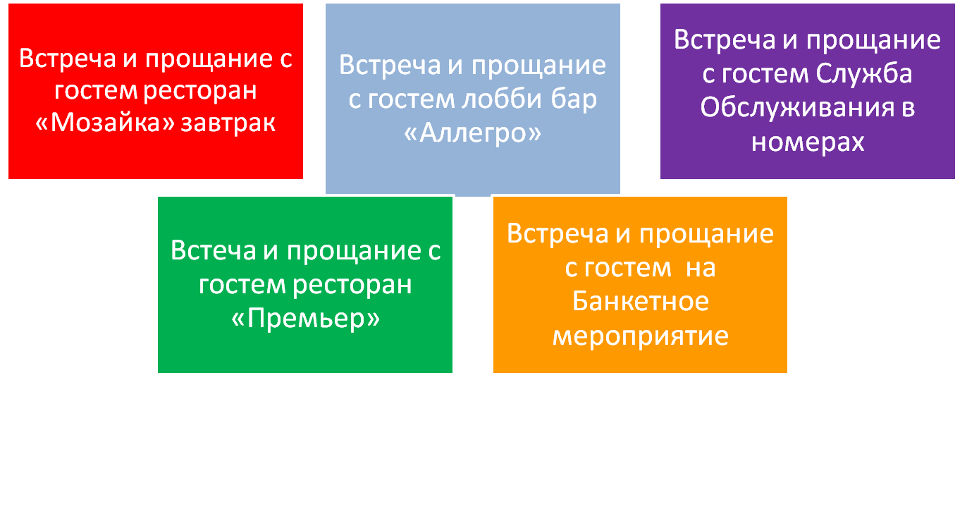
ПРАКТИКА

Slide 12
Подведение итогов тренинга
Окончание часть 1

Slide 13


Slide 14

Часть 2

Slide 15
Участвуем
Задаем вопросы
Мы на «ты»
Уважаем
коллег
Выключены телефоны
Notes:
Знакомство с аудиторией.– немного о себе/
Правила поведения на тренинге.

Slide 16
Сегодня Вы узнаете:
Стандарты Ренессанс
Завтрак в ресторане «Мозайка»
Завтрак в лобби баре «Аллегро»
Обслуживание гостей по меню:
Ресторан «Мозайка»
Ресторан «Мозайка»
Лобби баре «Аллегро»
Notes:
Перечислить пункты тренинга, что узнаю ребята нового
Время: 1час 15 мин.

Slide 17
Обслуживание на завтрак
Завтрак в ресторане «Мозайка» а-ля карт
Завтрак в ресторане «Мозайка» буфет
Завтрак в лобби баре «Аллегро»
Notes:
↬ Во сколько можно позавтракать в ресторане «Мозайка»?
↬Какие виды завтрака мы предлагаем нашим гостям?
Сейчас мы с Вами обьеденимся в три группы:
Первая группа: на ФЧ напишет процесс обслуживания гостя на завтрак в ресторане «Мозайка» а-ля карт
Вторая группа: на ФЧ напишет процесс обслуживания гостя на завтрак в ресторане «Мозайка» буфет
Третья группа: на ФЧ напишет процесс обслуживания гостя на завтрак в лобби баре «Аллегро»
Важно для всех групп максимально структурировать схему обслуживания в точках питания. Если необходимо можите воспользоваться фразами для Вашей подготовки.

Slide 18

ГОСТЬ МОЖЕТ СЕСТЬ ТУДА, КУДА ЗАХОЧЕТ!
«На сколько человек Вам приготовить столик?»
“How many are there in your party please?”
«Какую часть зала – курящую или некурящую – Вы предпочитаете?»
“Would you prefer smoking or non-smoking are?”
«Сюда, пожалуйста! Я провожу Вас к Вашему столику?»
“Would you please follow me!” or “I will show your table”
РАЗМЕЩЕНИЕ ГОСТЕЙ
Notes:
(Как ещё можно спросить гостя о его предпочтениях? Попробуйте разные варианты)
↬ Идти нужно впереди гостя, показывая ему дорогу. Ориентируйтесь на скорость гостя. Выбирайте кратчайший путь. Всегда будьте уверенны, что столик, за который вы хотите посадить гостя, чист и подготовлен. Имейте в запасе хотя бы один стол как альтернативу, если гость попросит пересадить его. Помечайте для себя номера свободных столов, если загрузка высокая.
↬ Старайтесь сажать гостя спиной от производственных помещений, проходов и сервировочных станций. Никогда не сажайте гостя за не накрытый или грязный стол, лучше попросите его подождать в баре или холле около ресторана.
↬ Рассаживая гостей, старайтесь сохранять баланс в распределении нагрузки между официантами (по столам, по количеству человек). Не сажайте гостей на позиции официантов, находящихся на перерыве.
↬ Распологаясь у стола, выберете такое место, где вы будете видны большинству гостей. Стойте прямо, улыбайтесь. Дождитесь, пока все гости расположатся за столом.
↬ Если у гостей верхняя одежда или громоздкие вещи, предложите дополнительный стул или проинформируйте о наличии гардероба. Не принимайте вещи на хранение! Сохранность вещей – ответственность гостя! Если гость просит отнести вещи в гардероб, то расчитывайте время. Другие гости не должны остаться без внимания. Попросите подождать.

Slide 19
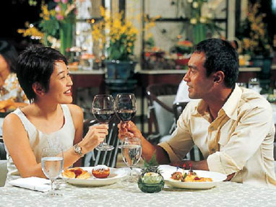
РАЗМЕЩЕНИЕ ГОСТЕЙ
«Меня зовут Катя. Сегодня я буду Вашим официантом»
“My name is Kate. I will be your server tonight”
«Могу я Вам предложить минеральную воду, коктейль, или вино? У нас для Вас сегодня великолепная клубничная маргарита. Или может быть свежевыжатый апельсиновый сок».
I would like to recommend you a cocktail, mineral water or glass of wine? We have excellent strawberry margarita for you tonight or fresh squeezed orange juice?”
Notes:
↬ Представьтесь!
↬ Предлагайте гостям раскрытое меню и карты вин для заказчика или того человека, на которого он укажет. Меню и винный лист подаётся с правой стороны правой рукой, либо со стороны, удобной гостю. Сначала женщинам, потом мужчинам по старшинству, потом заказчику. По часовой стрелке.
↬ Гость, который берёт на себя инициативу в разговоре с вами, считается хозяином стола. Это учитивается при последовательности обслуживания.
↬ Скажите, что если гостям понадобится совет, вы с радостью им поможете.
↬ Скажите, что напитки сейчас принесут и желайте приятного аппетита.
(как вы можете сказать приятного аппетита – несколько вариантов)

Slide 20
КАК ПРИНИМАТЬ ЗАКАЗ?
ГОСТЬ НЕ ОБЯЗАН ЗНАТЬ ИЛИ ЧИТАТЬ МЕНЮ.
ВЫ ОБЯЗАНЫ ПРЕДЛАГАТЬ!
«Если вы ещё не сделали выбор, я с удовольствием порекомендую Вам...»
«Я бы порекомендовал Вам...» либо «Многим нашим гостям нравится...очень популярно...»
«Я с гордостью Вам рекомендую наше популярное биф-биле, сделанное из великолепной Австралийской говядины. Оно хорошо известно за свой исключительный вкус и нежность. Если Вы закажете это блюдо, то всегда будете сравнивать другие рестораны с нашим!»
Notes:
↬ Дайте гостям несколько минут на изучение меню. Подойдите к столу со стороны, где вы будете видны большинству гостей (по возможности слева). При необходимости перемещайтесь вокруг стола. Гости должны хорошо вас слышать.
↬ Заранее подготовьте блокнот для записей. Не надейтесь на свою память. Ваши записи должны быть понятны коллегам вашего отдела. Испльзуйте специальные метки для хозяина стола, женщин, детей, гостей с аллергией. Запишите имя хозяина стола. Помечайте поданные блюда.
↬ Заказ принимается в той же последовательности, что и подача меню.
↬ Если гость делает ошибки в произношении, не поправляйте. Сами при этом произносите правильно.
↬ Предлагайте свою помощь в выборе блюд. Используйте технику «предлагающих продаж»

Slide 21
ТЕХНИКА «ПРЕДЛАГАЮЩИХ ПРОДАЖ»
Используйте красочное описание блюда. Говорите с энтузиастом.
Задавайте необходимые уточняющие вопросы.
Внимательно относитесь к любым комментариям гостя, касательно ограничений в еде или способа приготовления.
-Используйте цепочку продаж: к любому блюду нужно рекомендовать напиток.
-Предлагайте то вино, которое наилучшим образом подчеркнёт достоинства блюда.
-Каждый индивидуальный заказ должен быть принят полностью до того, как официант перейдёт к другому гостю.
Notes:
↬ Используйте красочное описание блюда, говорите о характеристиках, преимуществах. Говорите с энтузиазмом.
↬ Задавайте необходимые уточняющие вопросы (прожарка мяса, соус, заправка, гарнир и т.д.) Внимательно отнеситесь к любым комментариям гостя, касательно ограничений в еде и способа прожарки (без масла, без свинины, без морепродуктов, не острое, без соли и т.д.)
↬ К любому блюду предлагайте напиток. Предлагайте то вино, которое наилучшим образом подчеркнёт достоинства блюда.
↬Каждый индивидуальный заказ должен быть принят полностью до того, как официант перейдёт к другому гостю. Если вы принимаете заказ у ребёнка, громко повторяйте его, чтобы слышали родители. Предложите принести зразу по мере готовности. Если гость просит приготовить специальное блюдо или заменить ингредиенты, не отказывайте, а с улыбкой пообещайте уточнить такую возможность у повара. Многие замены не требуют дополнительной оплаты, другие могут увеличить стоимость блюда. Если приготовление специального заказа требует дополнительного времени, гостя обязательно нужно проинформировать!
↬ После того, как все гости сделали заказ, обязательно повторите каждому гостю те блюда и напитки, которые они заказали. Знайте, что чем можно заменить. Не стесняйтесь переспрашивать. Это лучше, чем ошибится в заказе.

Slide 22
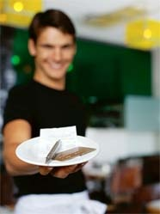
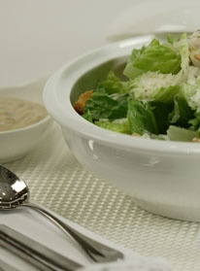
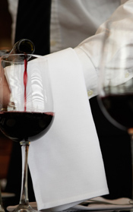
ОФОРМЛЕНИЕ ЗАКАЗА
  «Желаете ли Вы, чтобы я подал вино к основному блюду или сразу?»
  “Would you prefer to get your wine with your main course or right now?”
Notes:
↬ Поинтересуйтесь, можете ли вы включить весь заказ в один чек.
↬ Регистрируйте заказ в компьютере. Не забудьте ввести инструкции для повара.
↬ До принятие основного заказа, если гость еще не готов или дает Вам понять, что ему еще нужно немного времени сотрудник должен предложить гостю минеральную воду.
↬ Вино чаще всего подаётся к основному блюду, но может и после аперитива. Всегда уточняйте у гостя, в какой момент он предпочитает получить вино.
↬

Slide 23

ПОДАЧА БЛЮД
КАЧЕСТВО ОБСЛУЖИВАНИЯ ВО ВНИМАНИИ К ДЕТАЛЯМ!
«Всё ли Вас устраивает?» или «Всё ли Вам нравится?»
“Are you satisfied with everything?”
Нужно ли Вам сейчас ещё что-нибудь принести?»
“Is there anything else that I may bring you at this time?”
Могу ли я это забрать?»
“May I take it away, Sir / Ma’am?”

Slide 24
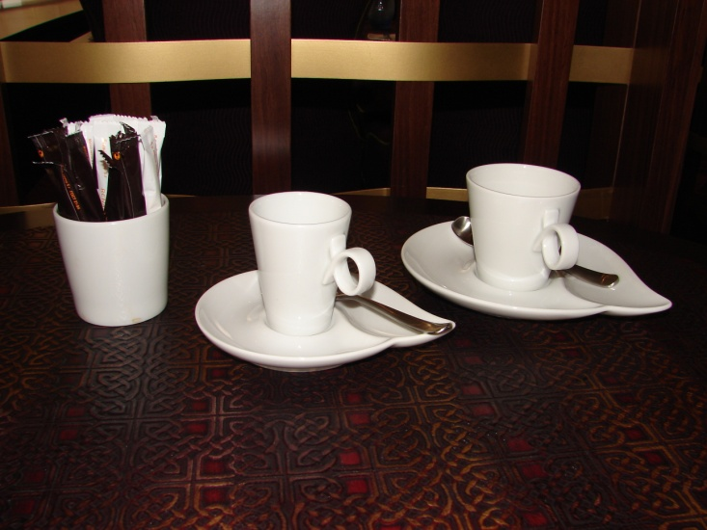
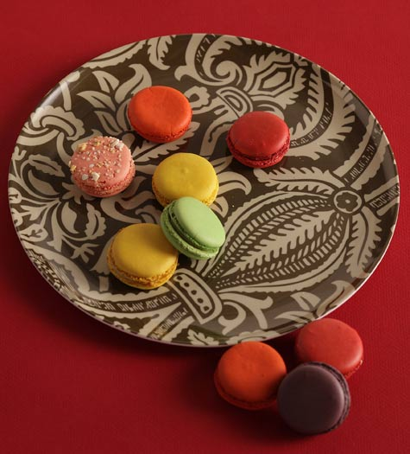
ПОДАЧА ГОРЯЧИХ НАПИТКОВ - КОФЕ
ГОРЯЧИЕ НАПИТКИ: ЧАЙ/КОФЕ – ПРИЯТНОЕ ЗАВЕРШЕНИЕ ОБЕДА!
При заказе кофе уточняйте способ приготовления: Эспрессо (двойной или одинарный), Ристретто, Американо.
К кофе предлагайте молоко, сливки, воду или лимон (в зависимости от того, какой способ приготовления гость выбрал).
Notes:
Когда заказывают кофе надо обязательно уточнить какой кофе гость хочет. Если это эспрессо(двойной или одинарный), ристретто или американо нужно обязательно уточнить хочет ли гость молоко, сливки, воду или лимон. Если гость заказал чай предложить ассортимент чая а именно: черный зеленый, травяной или фруктовый.

Slide 25

ПОДАЧА ГОРЯЧИХ НАПИТКОВ – ЧАЙ
При заказе чая, предложите имеющийся ассортимент:
чёрный, зелёный, травяной (декофинированный) или фруктовый.
-К чаю также предлагайте лимон, молоко, сливки.

Slide 26
ПОДГОТОВКА СТОЛА К ПОДАЧЕ ДЕСЕРТА
ПОСЛЕ ОСНОВНОГО БЛЮДА ПРЕДЛАГАЙТЕ ГОСТЯМ ЧАЙ/КОФЕ И ДЕСЕРТ.
Необходимо убрать со стола все лишние приборы и специи, должны остаться только бокалы.
Затем приготовьте приборы, необходимые для заказанного десерта и засервируйте.
Приготовьте чай или кофе, в зависимости от заказа и принесите гостю.
-Затем подаётся десерт.
Уточните у гостя, чай/кофе принести сразу или вместе с десертом!
- Пожелайте приятного аппетита.
Notes:
Необходимо убрать со стола все лишние приборы и специи, должны остаться только бокалы. Затем приготовить все необходимые приборы и разложить из гостям. Приготовить чай или кофе в зависимости от заказа. Затем вынести десерт и пожелать приятного аппетита.

Slide 27
ЗАВЕРШЕНИЕ ОБСЛУЖИВАНИЯ
ГОСТЬ ДОЛЖЕН БЫТЬ РАД ТОМУ, ЧТО ПОТРАТИЛ СВОИ ДЕНЬГИ В НАШЕМ РЕСТОРАНЕ!
Чек приносится в папке с вложенной в неё ручкой.
Прощаясь с гостем, желайте ему хорошего дня. Приглашайте прийти ещё раз.
Даже если вы заняты обслуживанием другого стола, отвлекитесь и попрощайтесь с гостем.
-Мы действительно благодарны нашим гостям за то, что они выбрали именно нашу гостиницу и наш ресторан, чтобы потратить свои деньги.
ГОСТЬ – НАШ ГЛАВНЫЙ И ЕДИНСТВЕННЫЙ СПОНСОР!
Notes:
↬ Чек приносится в папке с вложенной в неё ручкой. Если гость ожидает вас, то папка подаётся в открытом виде, а ручка со снятым колпачком. Если гость занят беседой, то папка кладётся на стол рядом с гостем в закрытом виде. После принятия оплаты всегда приносите гостю копию чека и сдачу.
↬ Прощаясь с гостем, желайте ему хорошего дня. Приглашайте прийти ещё раз. Даже если вы заняты обслуживанием другого стола, необходимо отвлечься и попрощаться с гостем. Момент прощания так же важен в обслуживании, как и встреча гостей.
↬ Слова «Спасибо, что посетили наш ресторан» не являются формальностью или правилом хорошего тона. Мы действительно благодарны нашим гостям за то, что они выбрали именно нашу гостиницу и ресторан, чтобы потратить свои деньги. У гостей всегда будет выбор, куда пойти, у нас такого выбора нет. Мы существуем на те деньги, которые получаем от продажи своих продуктов и услуг. Поэтому момент выражения благодарности отлично подходит для того, чтобы попытаться случаного гостя превратить в постоянного. Это момент для мини-рекламы нашего заведения. Скажите, что нам всегда есть, чем удивить наших гостей, пригласите его с компанией, расскажите о предстовящих мероприятиях. Обратите внимание на СЕБЯ!

Slide 28


СПАСИБО

